Slide 1
География
6
класс
Тема:
Что изучается в курсе
«Физическая география материков и океанов»?
Учитель: Боранбаева Саодат Хасановна

Slide 2
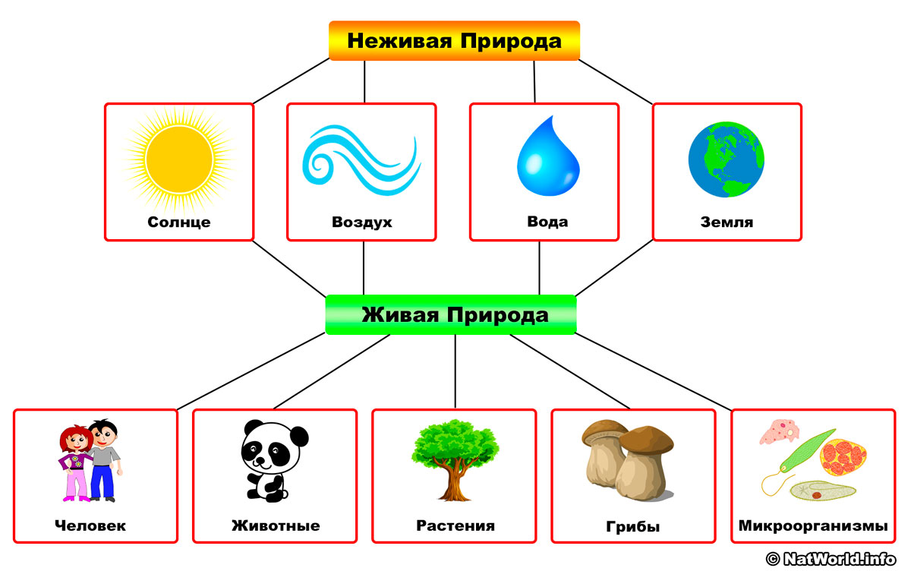
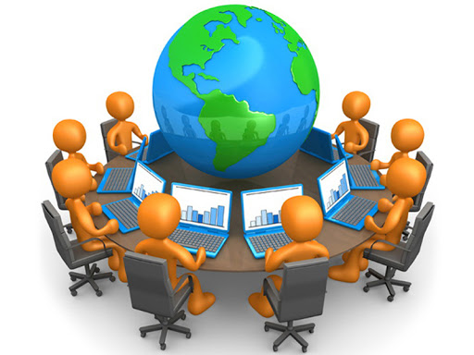
Жизнь человека тесно связана с природой
Необходимо изучить природу нашей планеты, особенности разных природных комплексов, происходящие процессы и явления, вызванные деятельностью человека

Slide 3
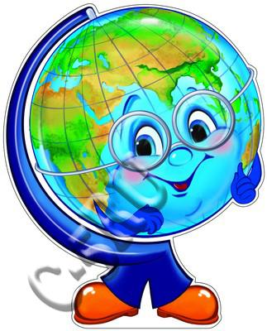
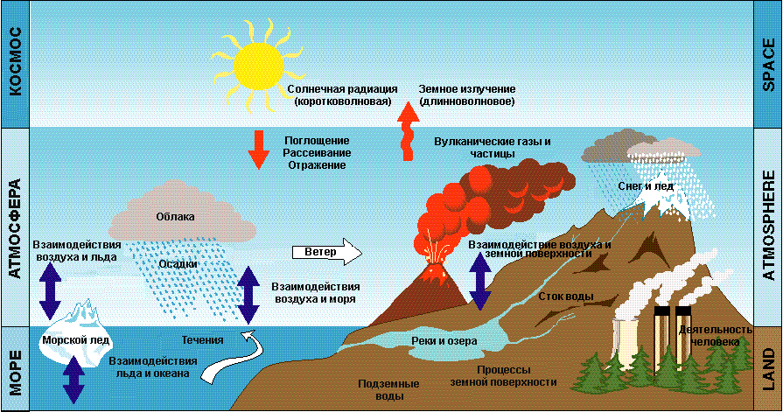
Географическая оболочка
Самый крупный природный комплекс
Литосфера
Гидросфера
Атмосфера
Биосфера

Slide 4
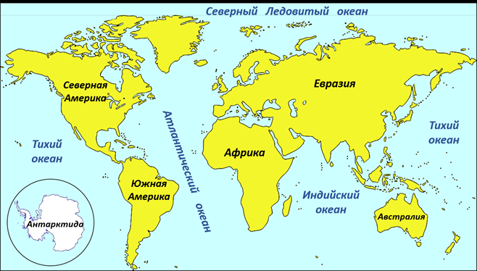
Издавна человечество делит Землю на

Slide 5
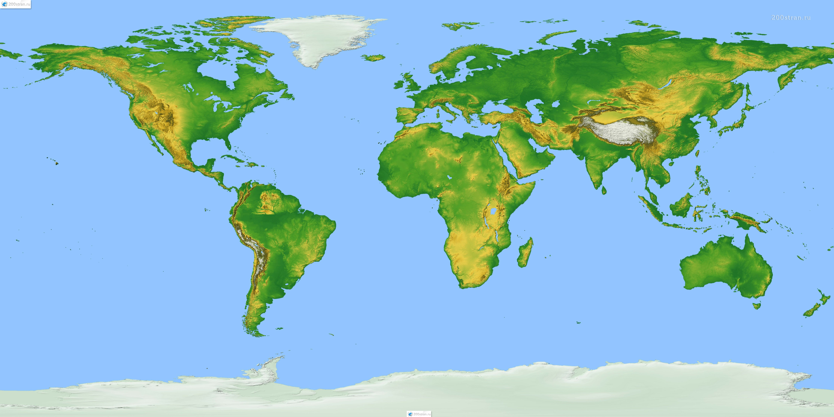
Материки – крупные участки суши, обладающие целостным строением земной коры
Северная
Америка
Евразия
Африка
Южная
Америка
Австралия
Антарктида

Slide 6
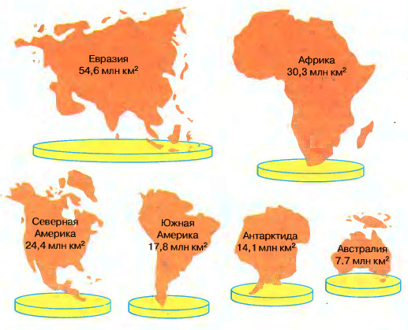
Площадь материков

Slide 7
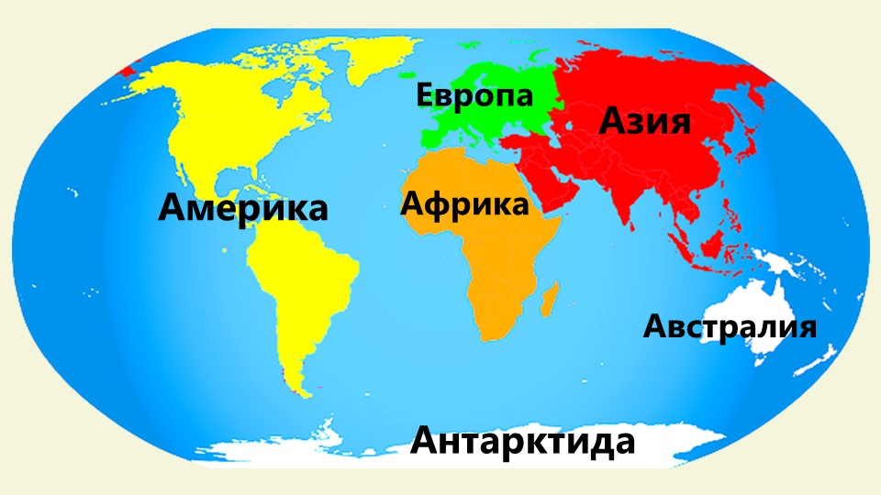
Части света
Части света — регионы суши, включающие материки или их крупные части вместе с близлежащими островами.
Историко – культурное понятие, возникшее на определенном этапе развития человечества.

Slide 8
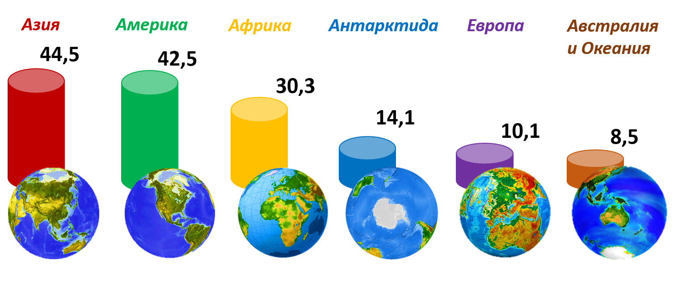
Площадь частей света (млн.км²)

Slide 9
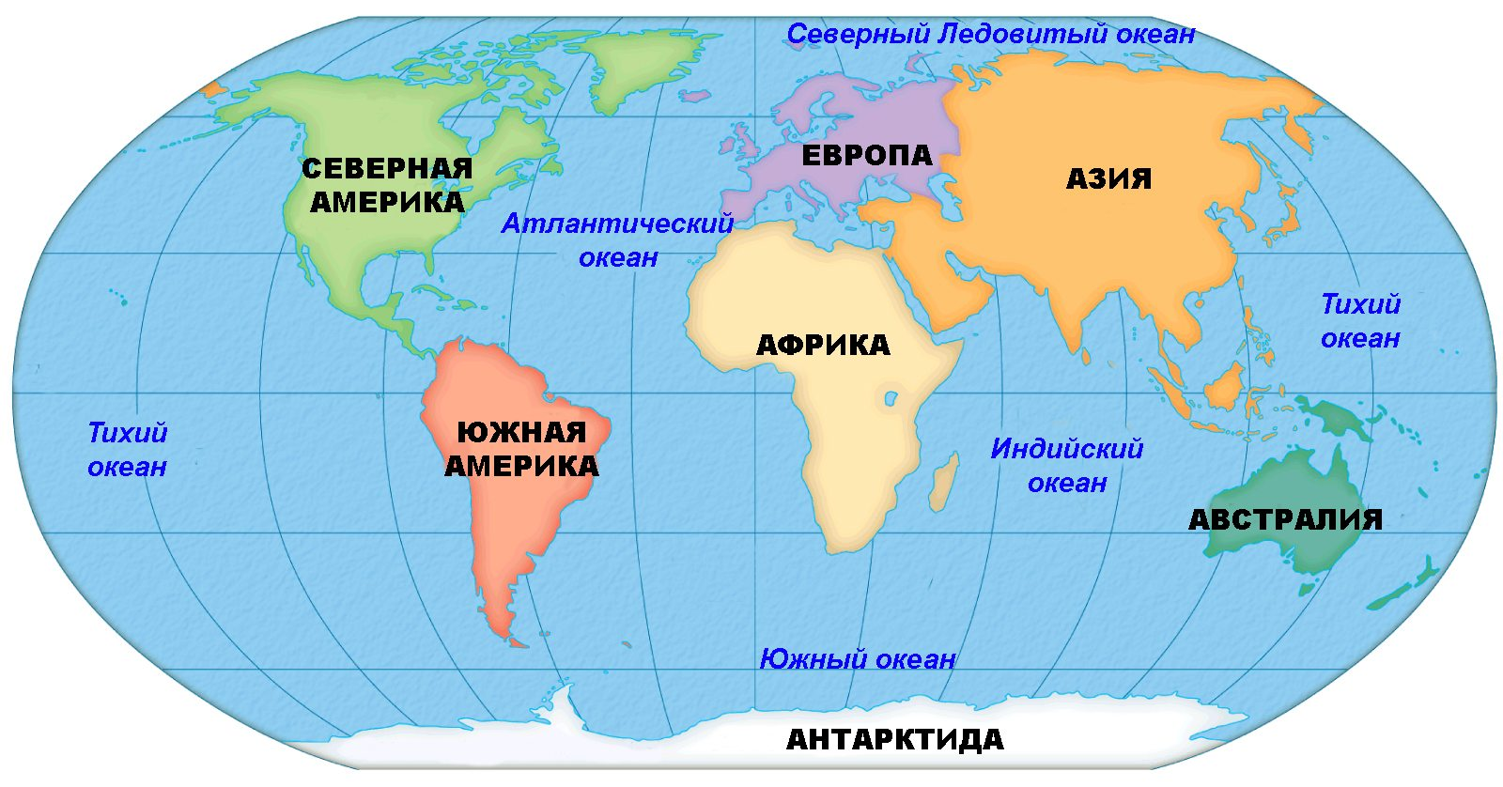
Океан (др.-греч. Ὠκεανός, от имени древнегреческого божества Океана) — крупнейший водный объект, составляющий часть Мирового океана.

Slide 10
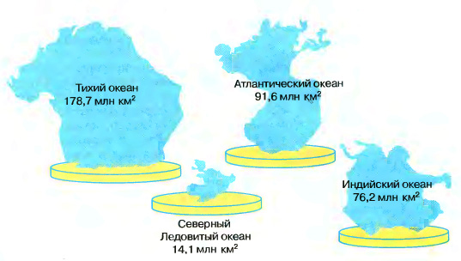
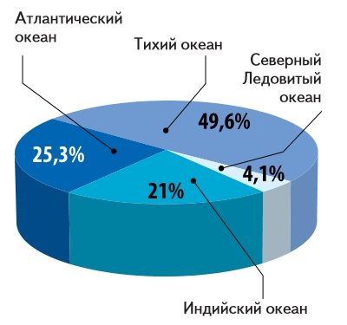
Площадь океанов

Slide 11
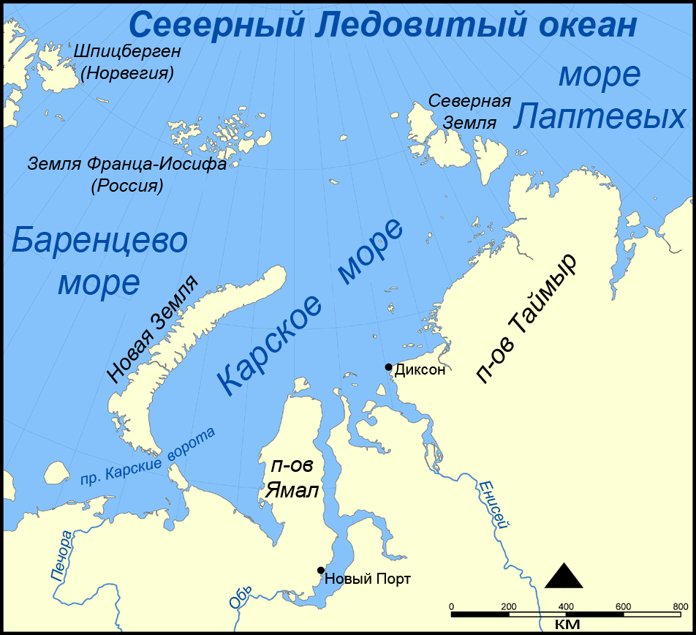
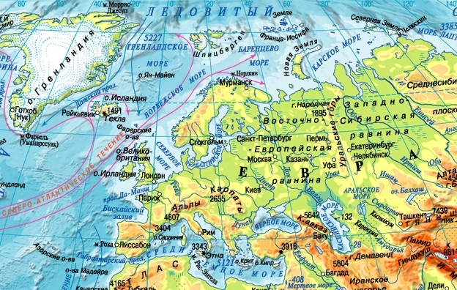
Более мелкие составные части Мирового океана
Море —
часть Мирового океана, обособленная сушей или возвышениями подводного рельефа.

Slide 12
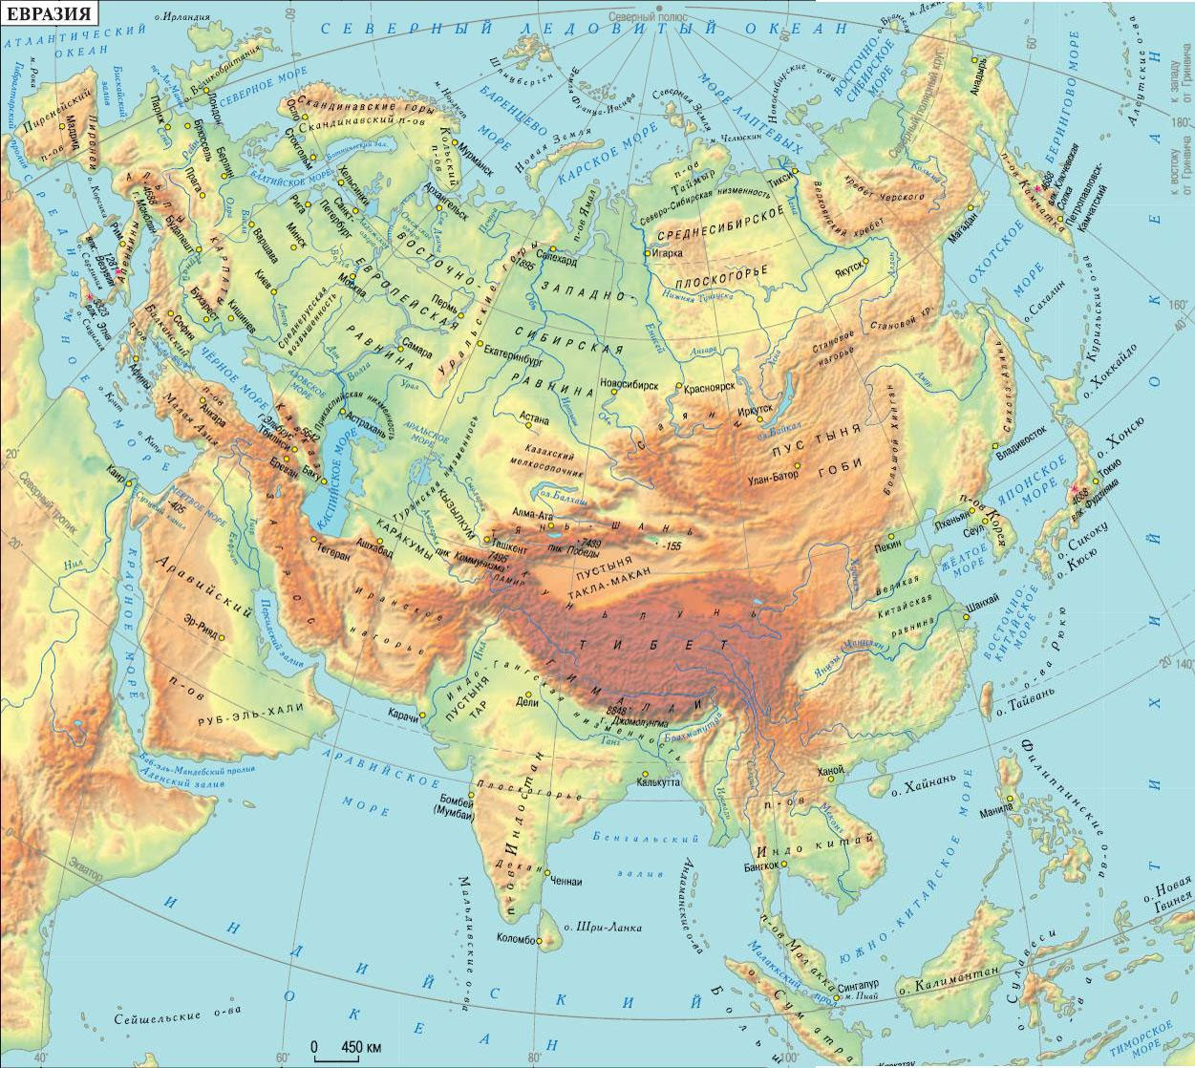
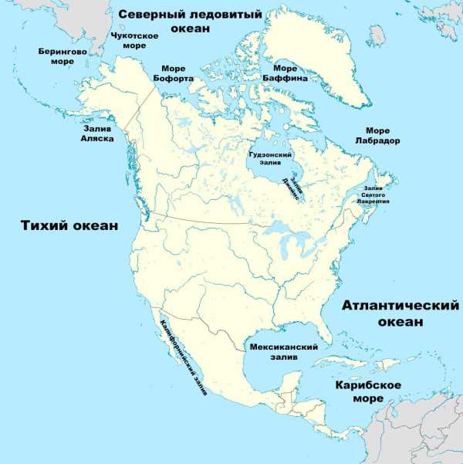
Заливы
часть океана, моря, озера или другого водоёма, глубоко вдающаяся в сушу, но имеющая свободный водообмен с основной частью водоёма.

Slide 13
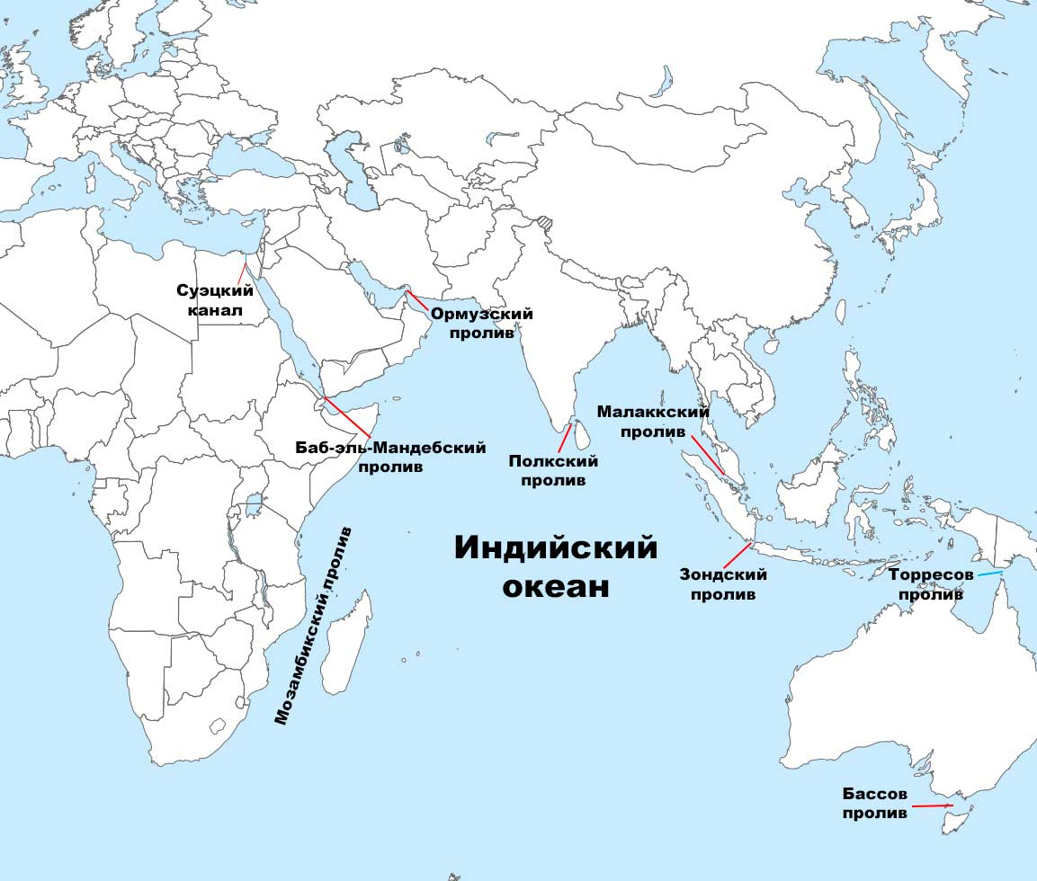
Проливы
водное пространство, расположенное между двумя участками суши и соединяющее смежные водные бассейны или их части.

Slide 14
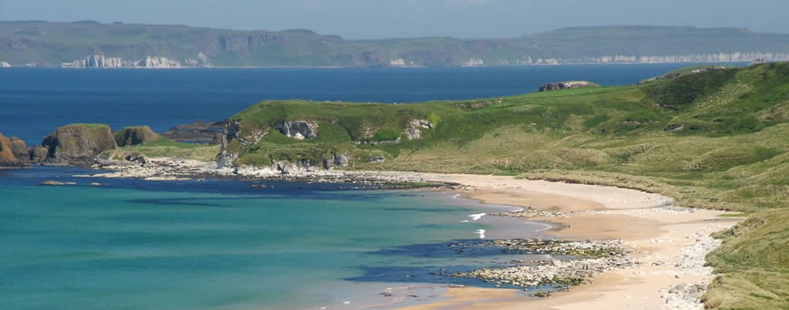
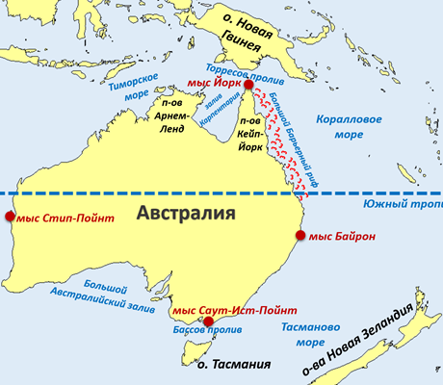
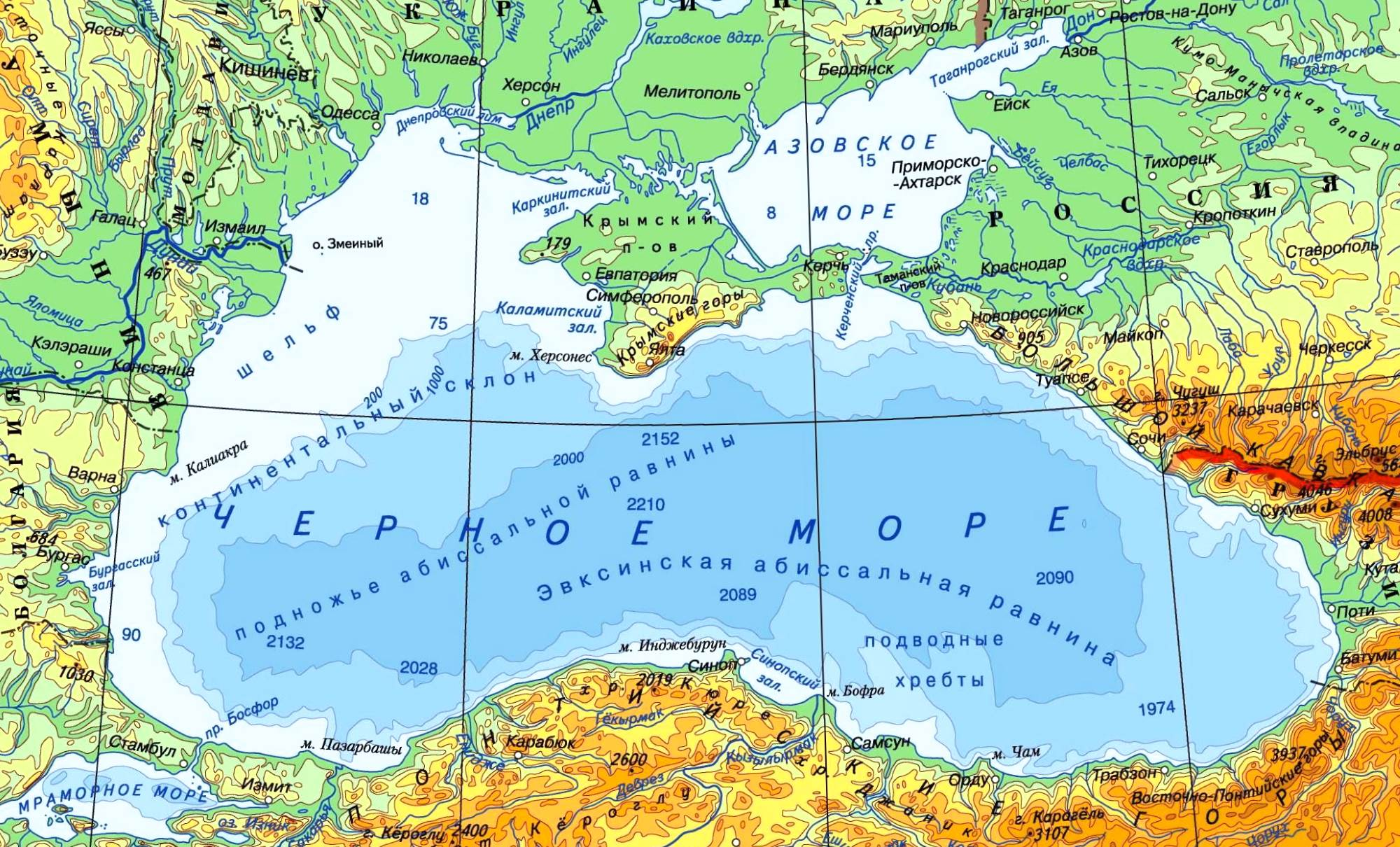
Береговая линия
Граница соприкосновения поверхности океанов и морей с поверхностью суши.

Slide 15
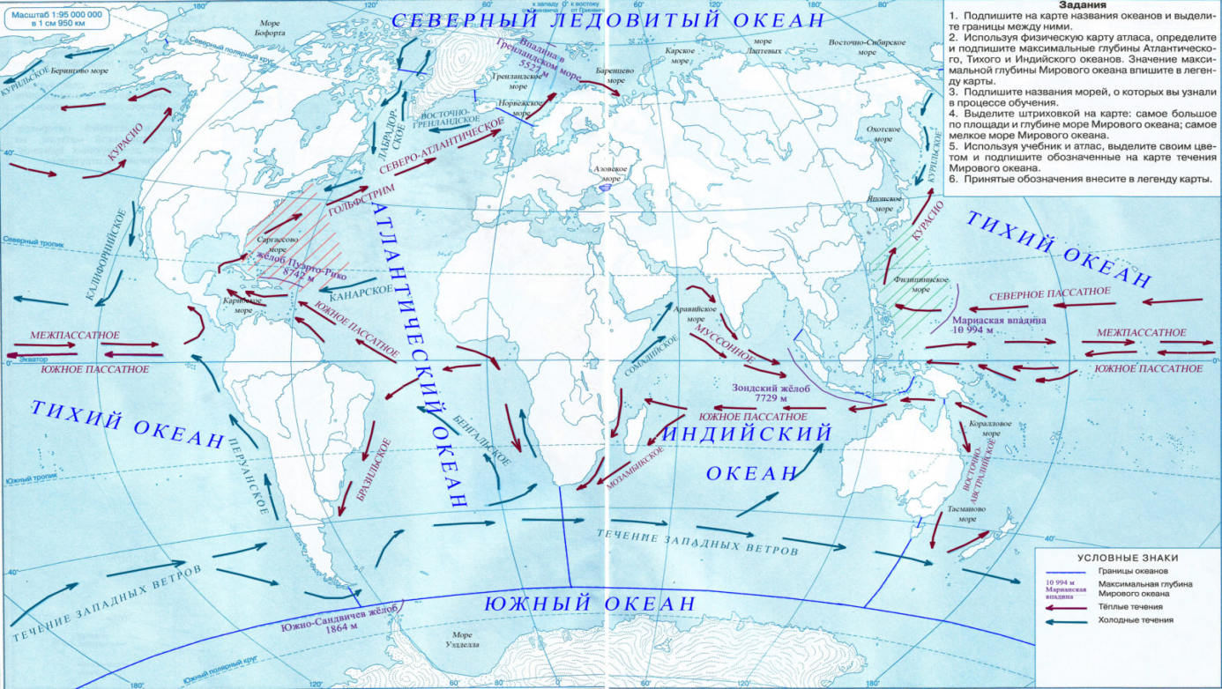
Граница соприкосновения поверхности океанов и морей с поверхностью суши называется береговой линией

Slide 16
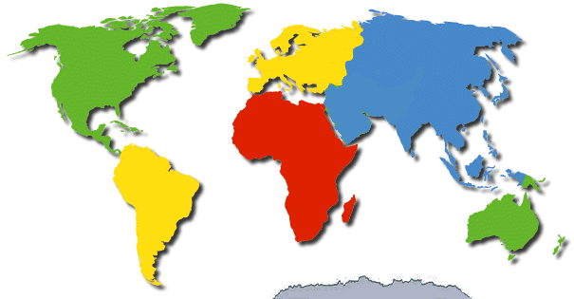
Определите названия частей света
Европа
Азия
5
3
1
Африка
2
Америка
6
Австралия
4
Антарктида

Slide 17
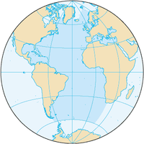
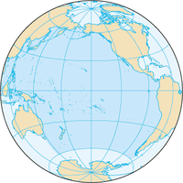
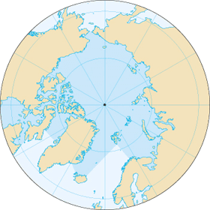
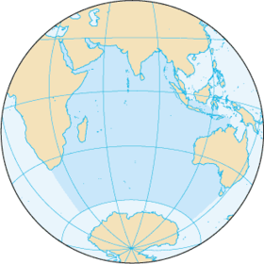
Определите океаны
Атлантический океан
Тихий океан
Северный
Ледовитый
океан
Индийский океан
Южный океан

Slide 18
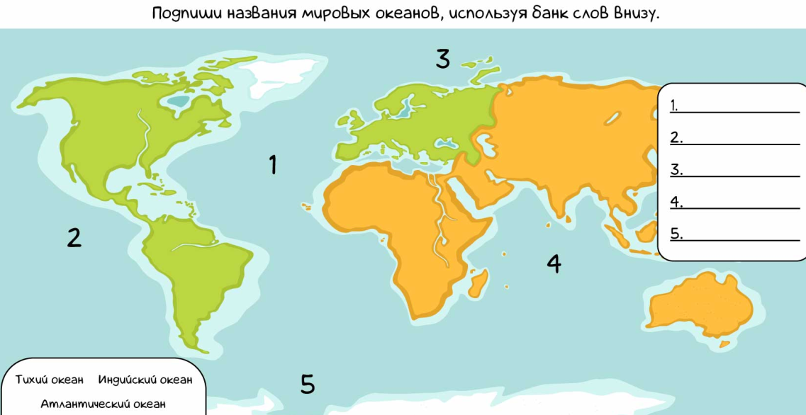
Атлантический
Тихий
Северный Ледовитый
Индийский
Южный
Тихий океан, Атлантический океан, Индийский океан, Северный Ледовитый океан, Южный океан

Slide 19
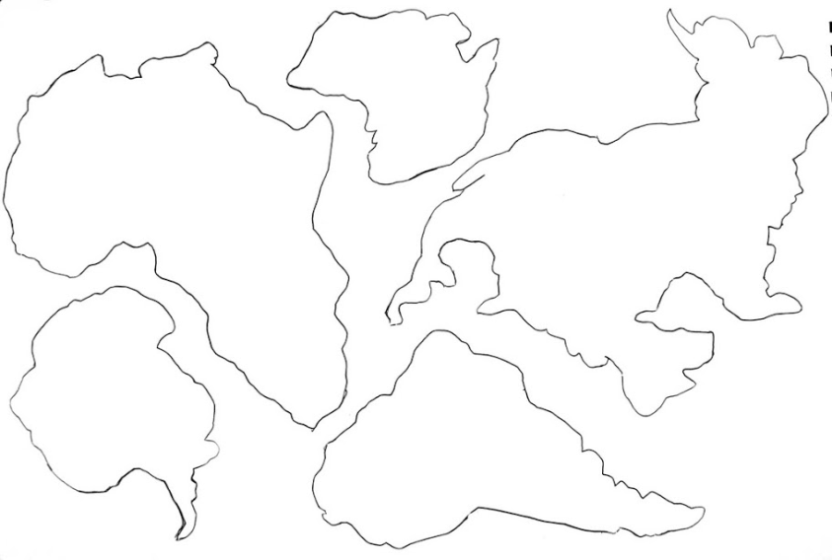
Определите по очертаниям материки
1. Африка
2
2. Австралия
1
3. Южная
Америка
4
4. Северная
Америка
5
3
5. Антарктида

Slide 20
Береговая линия Евразии
моря
заливы
острова
полуострова
Белое
Аляска
Индостан
Кипр
Черное
Финский
Корея
Ява

Slide 21
Найдите соответствие.
По карте определите какой остров пересекают параллель 8 с. ш. и меридиан 80 в. д.?
Часть света, состоящая из двух материков.
Океан, омывающий с востока самый большой материк.
Часть света, наименьшая по площади.
Океан, омывающий 4 материка.
Часть света, расположенная в Северном и Южном полушарии.
Самый большой остров на земном шаре.
А) Гренландия Б) Америка В) Австралия Г) Тихий
Д) Индийский Е) Шри- Ланка Ж) Африка З) Гаити

Slide 22
С помощью карты заполните таблицу
 | Западное полушарие | Восточное полушарие
Евразия
Северная Америка
Южная Америка
Австралия
Антарктида
Африка

Slide 23
Материки и острова. Заполните пропуски в предложениях.
Поверхность всего земного шара составляет
… млн. км. Она разделена на ….. и…….
Большая часть поверхности Земли занята …., которые соединены между собой и все вместе образуют единый … океан. На долю суши- материков и островов – приходится около
… млн. км, или 29 % всей поверхности Земли.

Slide 24
Задание:
Прочитать: Предисловие.
§ 1. Что изучается в курсе
«Физическая география материков и океанов?»
Ответить на вопросы стр.7
Выполнить практическое
задание стр. 7

